Slide 1
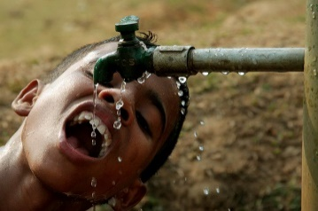
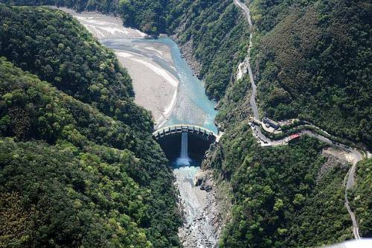
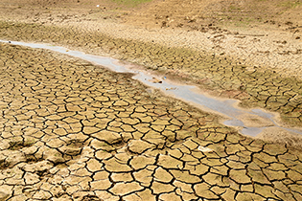
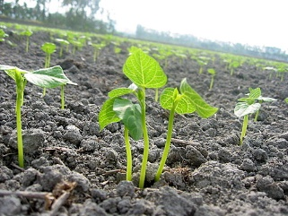
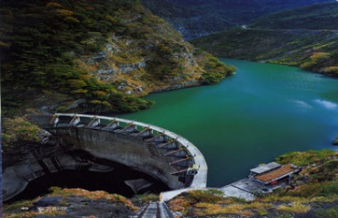
馬祖地區（南、北竿）低能見度觀測資料分析
飛航服務總臺
藍嘉偉*、巫佳玲
2015.10.20

Slide 2
大綱
簡介及動機
資料與方法
結果探討
個案分析
主成分分析
預報流程及工具
結論

Slide 3
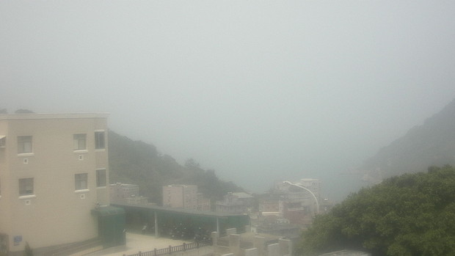
簡介及動機
馬祖地區因為地理位置非常接近大陸，每年11月至隔年5月間伴隨著東北季風將大量的懸浮微粒從大陸北方輸送至該區域，使得能見度下降。
懸浮粒子（PM2.5）
地表揚起的塵土，含有氧化物礦物
化石燃料（煤、石油等）和垃圾的燃燒
易造成心血管疾病
可透過人為的控制降低PM2.5
Not FOG !!
Notes:
1.結果與CMIP3的結果類似

Slide 4
問題探討
華北、東北地區是否受空污影響
天氣系統的配置是否有利於空污傳送
污染物是否可以輸送到馬祖地區
污染物抵達馬祖地區後是否會對於能見度造成影響
污染物影響能見度的時間
●北京
●馬祖

Slide 5
資料與方法
2011～2014年馬祖南北竿機場觀測報資料
METAR及SPECI
2011～2014年環保署馬祖地區空氣品質監測資料
PM2.5
2011～2014 歐洲氣象中心的再分析資料
Daily data
0.125度x0.125度
地面氣壓、水汽、水平風場
2011～2014 中國空氣品質監控計畫（Mission China Air Quality Monitoring Program）
PM2.5

Slide 6
主成分分析（Principal Component Analysis）
拆解成數個模態及主成分時間序列
相關係數分析（Lag and Lead Correlation）
統計污染物從北京到馬祖的時間

Slide 7
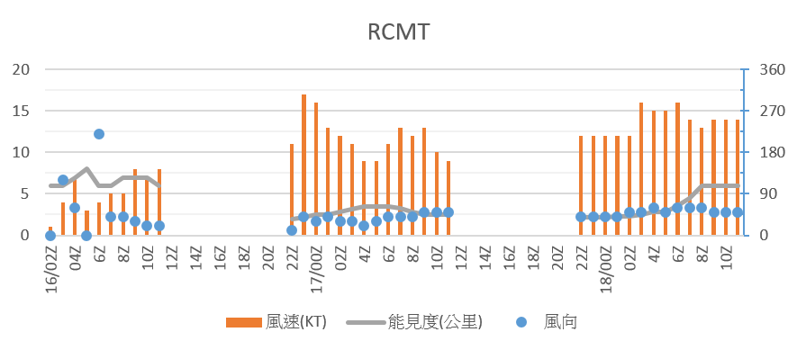
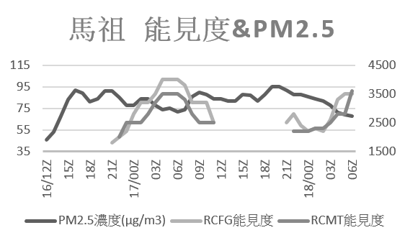
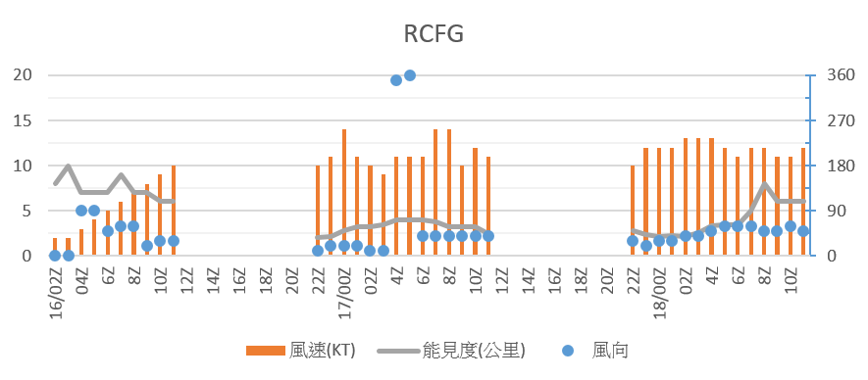
結果探討-個案分析
2015年二月16至18日馬祖受汙染物影響，造成低能見度的情形，當時正值春節疏運期間，超出預期的低能見度造成馬祖南北竿機場17、18日短暫不適航。

Slide 8
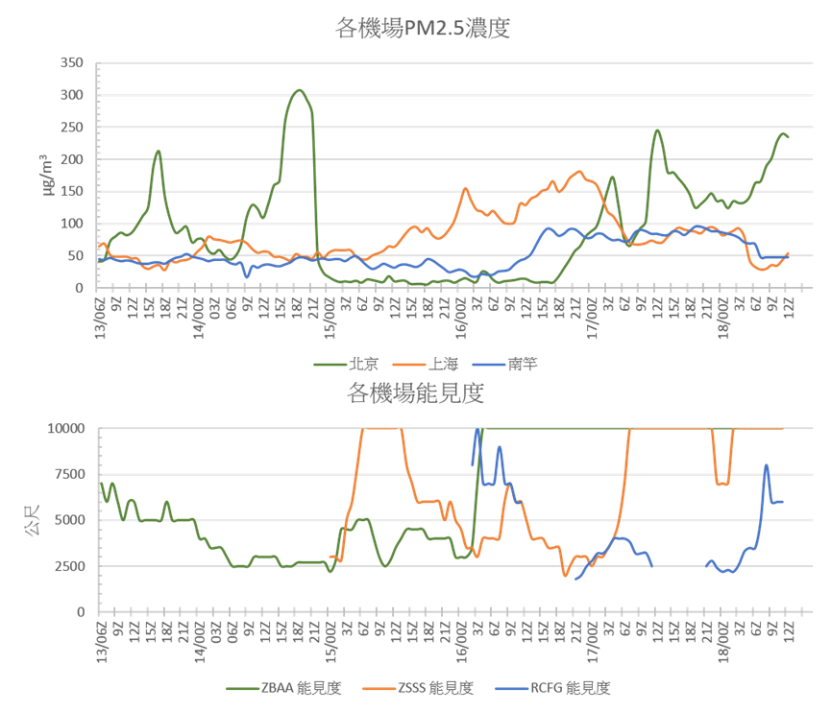
能見度 vs PM2.5

Slide 9
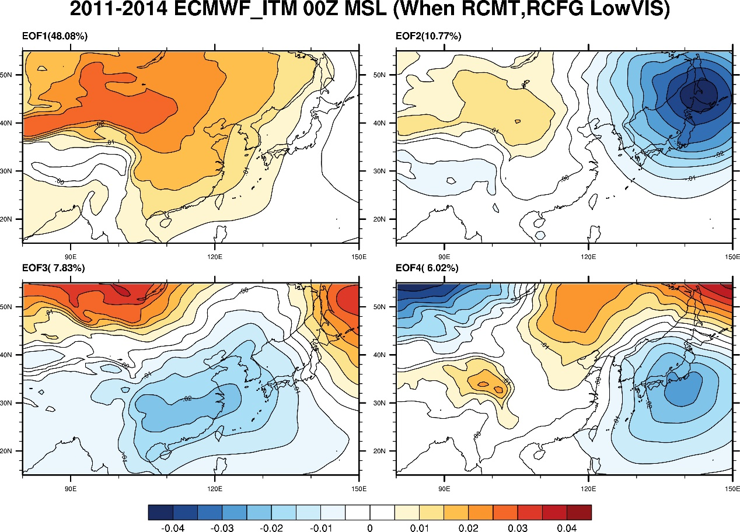
結果探討-主成分分析
個案挑選
2011至2014年當馬祖地區 能見度<5000m、PM2.5大於80 ug/m3
地面氣壓
H
L

Slide 10
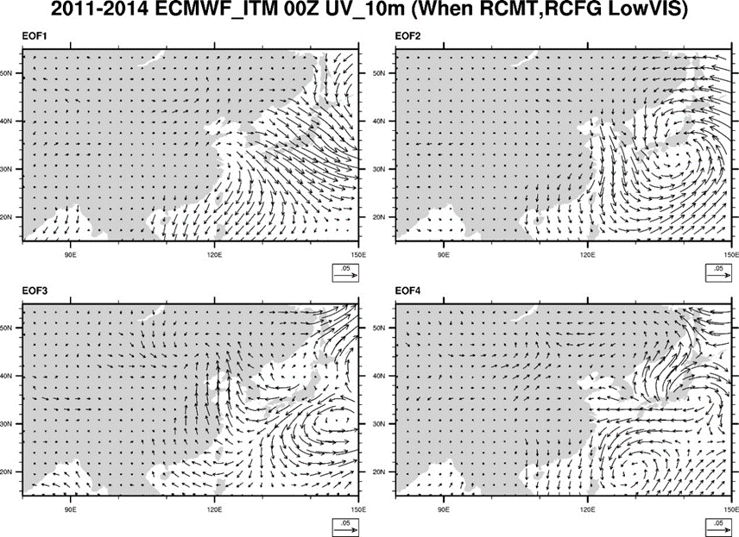
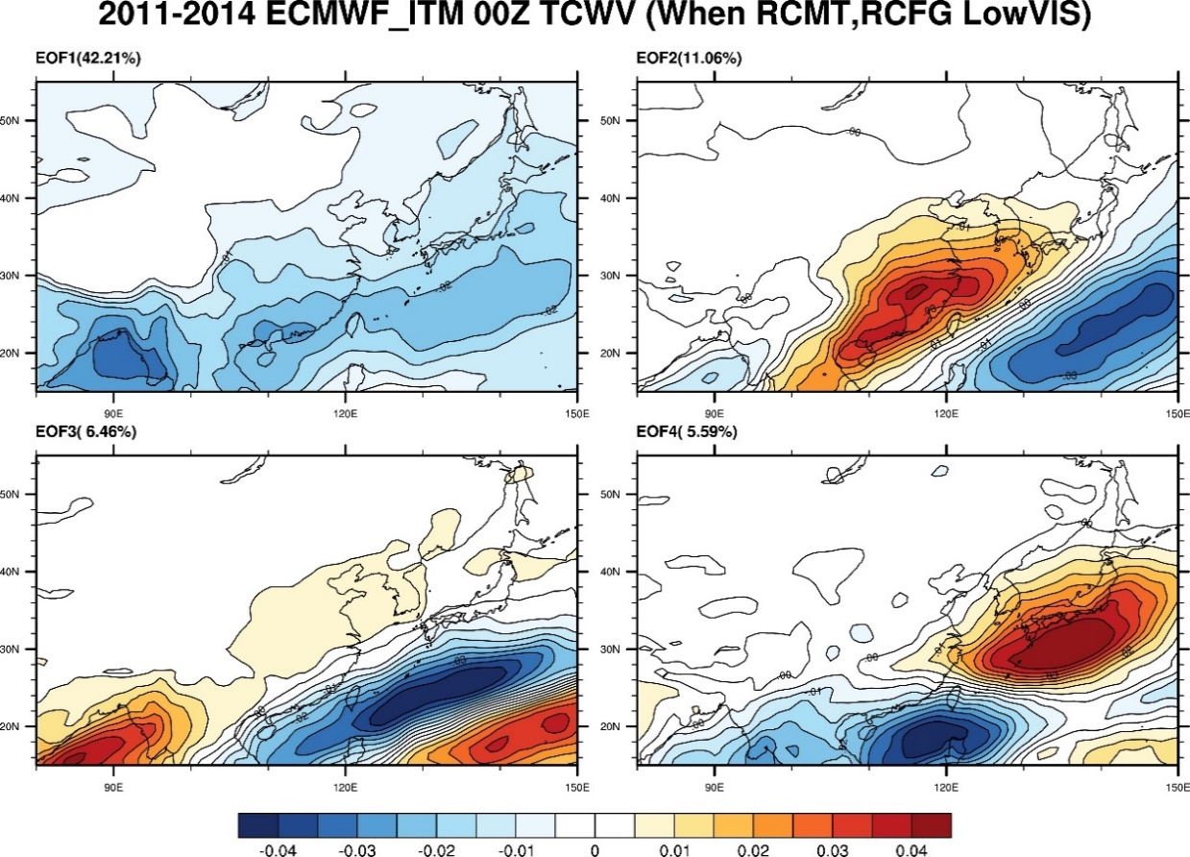
地面風場
垂直積分水氣場
PM2.5華北及馬祖地區時間序列相關性分析
43小時從負相關轉成正相關
污染物平均影響華北與馬祖地區間隔約43小時

Slide 11
預報標準作業流程建立
華北地區是否有偵測到霾害(101.2 ug/m3)
綜觀天氣場的型態
高壓位置約在內蒙古附近
馬祖地區以東北風為主，風速強勁
鋒面剛通過本區且位於本區東方海面
相對濕度乾燥與否
山東半島屬於乾燥型態
大陸冷高壓中心氣壓值
大陸沿海各機場能見度與PM2.5濃度
監測污染物影響程度
監測污染物移動速度

Slide 12
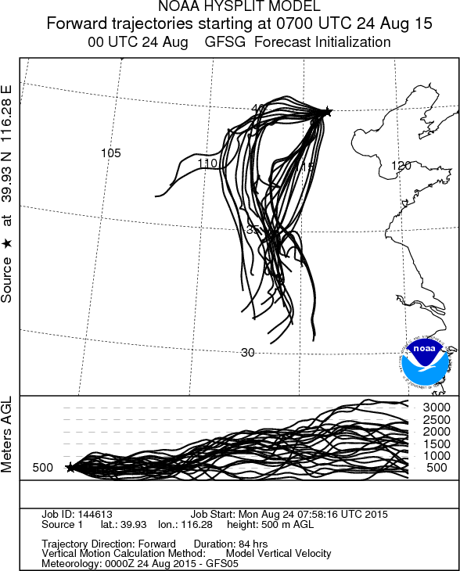
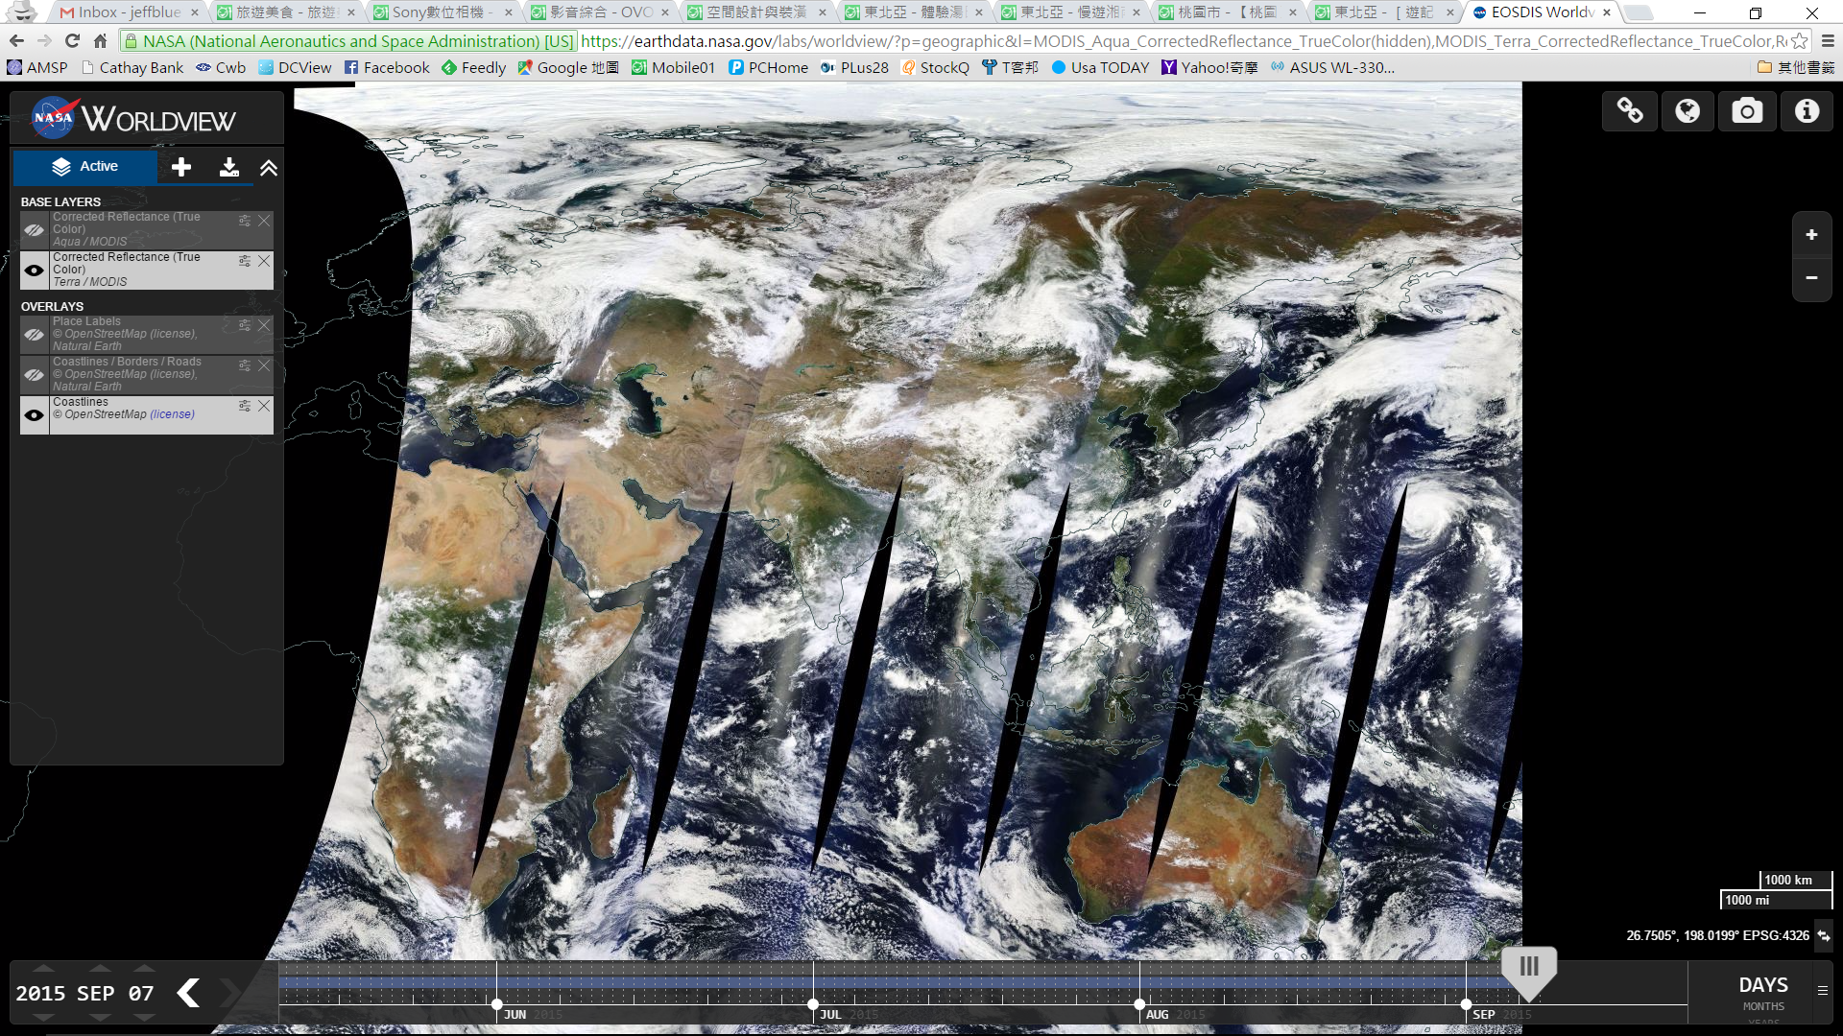
中國空氣品質監控計畫網站（Mission China Air Quality Monitoring Program）
NOAA逆軌跡模式
利用Hybrid Single-Particle Lagrangian Integrated Trajectory （HYSPLIT）模式並配合全球模式
EOSDIS World View
利用衛星（Terra及Aqua的MODIS儀器）觀測沙塵或是污染物的飄散狀況

Slide 13
標準作業流程
華北地區是否有偵測到霾害？
中國空氣品質監控網
PM2.5濃度>101.2 ug/m3
NO
YES
判斷43小時內綜觀天氣系統
1.高壓出海否？
2.風場東北風系？
3.山東半島、本區乾燥?
4.高壓強度？
EOSDIS監測
NOAA逆軌跡模式
粗估污染抵達時間
持續監控
1.北京及上海PM2.5
2.大陸沿海機場能見度
3.EOSDIS World View
4.綜觀天氣型態
TAF編報

Slide 14
結論
個案分析：PM2.5濃度與能見度有相當好的相關性，可以清楚看見華北受污染物影響時，馬祖地區也將受到影響。
影響馬祖地區綜觀天氣系統：
大陸冷高壓籠罩，高壓未出海，位於內蒙古附近
從華北到台灣地區皆為明顯東北風
山東半島附近為乾燥天氣
污染物影響華北後平均約43小時影響馬祖
預報標準作業流程

Slide 15
Reference
Lave, Lester B.; Eugene P. Seskin. An Analysis of the Association Between U.S. Mortality and Air Pollution. J. Amer. Statistical Association. 1973, 68: 342.
Mokdad, Ali H.; et al. Actual Causes of Death in the United States, 2000. J. Amer. Med. Assoc. 2004, 291 (10): 1238–45.
https://zh.wikipedia.org/wiki/%E6%87%B8%E6%B5%AE%E7%B2%92%E5%AD%90

Slide 16
Thank You for Your Attention

Slide 17
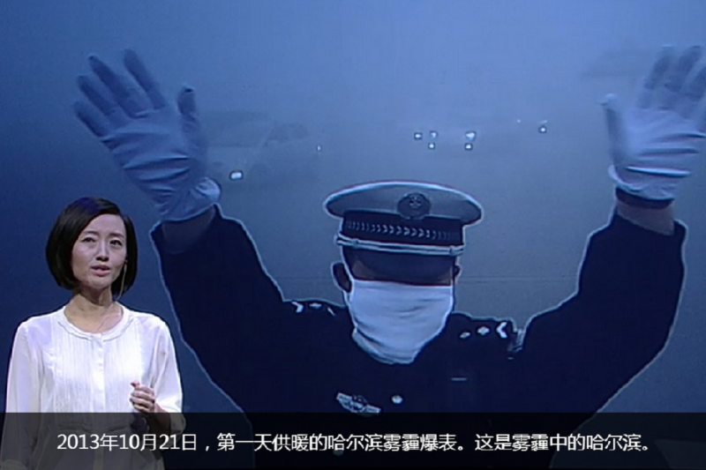
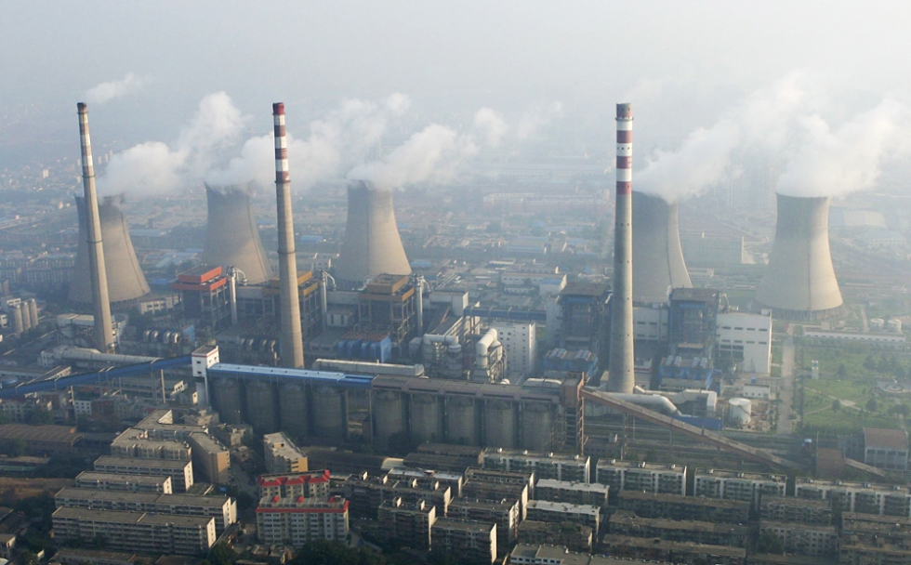
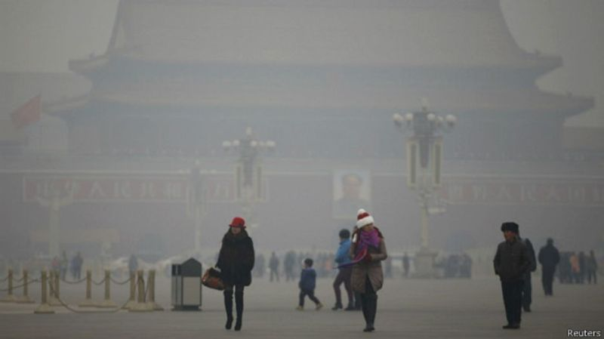
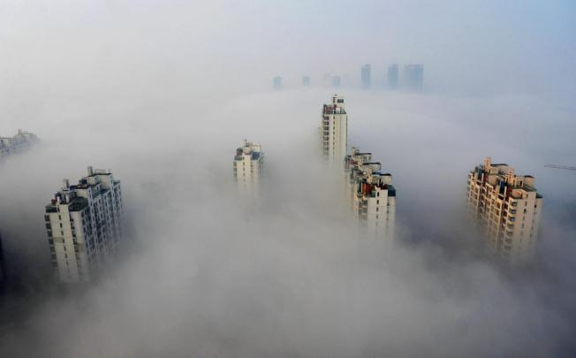
穹頂之下-柴靜

